Slide 1
Система образования в Российской Федерации

Slide 2
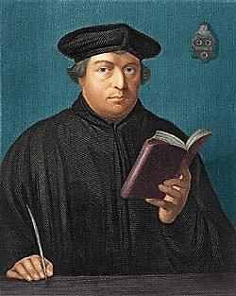
Обязательное школьное образование необходимо, чтобы все прихожане могли читать Библию
МАРТИН ЛЮТЕР

Slide 3
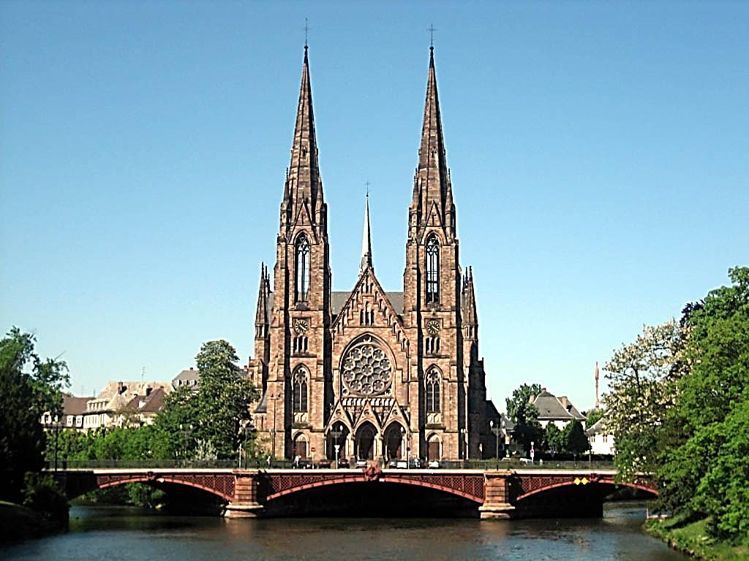
1598 г. – введение обязательного школьного образования
ВОЛЬНЫЙ ГОРОД СТРАСБУРГ

Slide 4
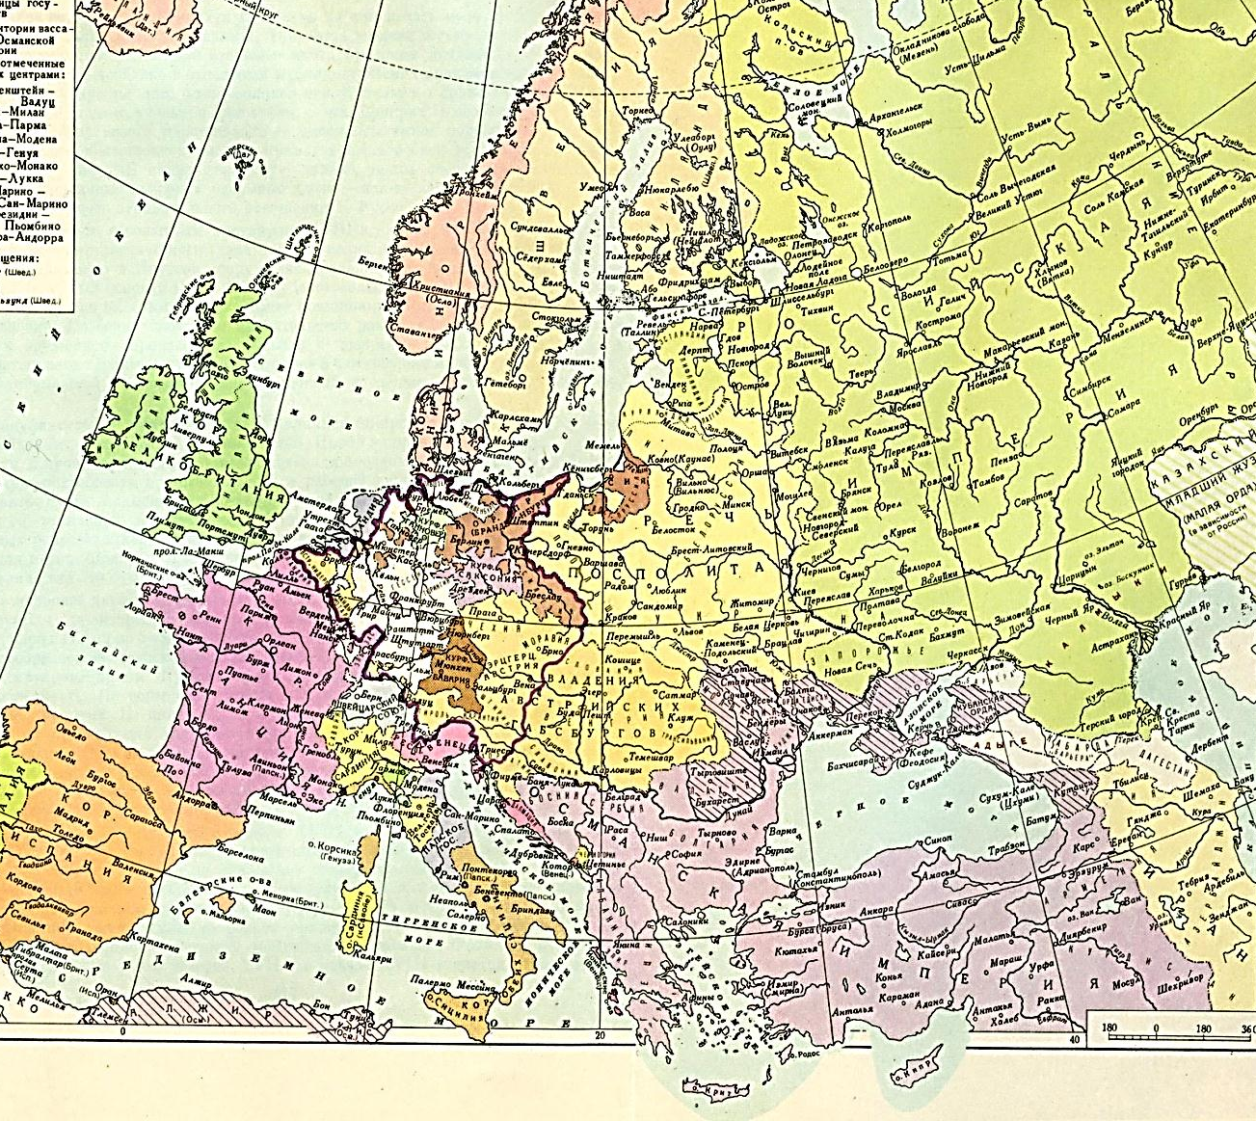
1616 г. – Закон об учреждении школ в Шотландии
к. XVIII в. – законы об обязательном начальном образовании в Австрии и Пруссии

Slide 5
Общественные функции образования
Готовит будущих работников
ЭКОНОМИЧЕСКАЯ
Школа способствует социализации личности
СОЦИАЛЬНАЯ
Главный канал передачи культурного наследия
КУЛЬТУРНАЯ

Slide 6
Основные принципы системы образования в РФ:
гуманистический характер образования;
приоритет общечеловеческий ценностей;
право личности на свободное развитие;
единство федерального образования при праве на своеобразие национальных и региональных культур;
общедоступность образования;
адаптивность к потребностям обучаемых;
светский характер образования;
свобода и плюрализм в образовании.

Slide 7
Система образования
в РФ
ОБЩЕЕ ОБРАЗОВАНИЕ
ДОПОЛНИ-ТЕЛЬНОЕ ОБРАЗОВАНИЕ
ПРОФЕССИОНАЛЬНОЕ ОБРАЗОВАНИЕ

Slide 8
Общее образование
СРЕДНЕЕ (ПОЛНОЕ) ОБЩЕЕ
ОБЩЕЕ ОСНОВНОЕ
НАЧАЛЬНОЕ
ДОШКОЛЬНОЕ

Slide 9
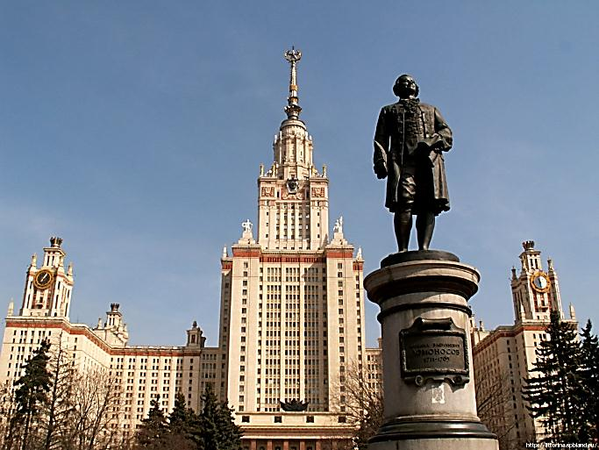
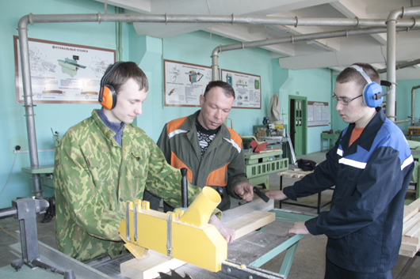
Профессиональное образование
ЛИЦЕИ, КОЛЛЕДЖИ
УНИВЕРСИТЕТЫ
АСПИРАНТУРА

Slide 10
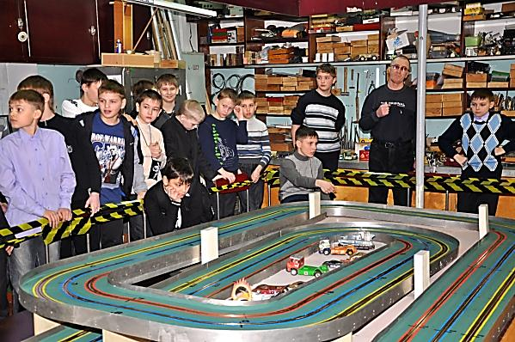
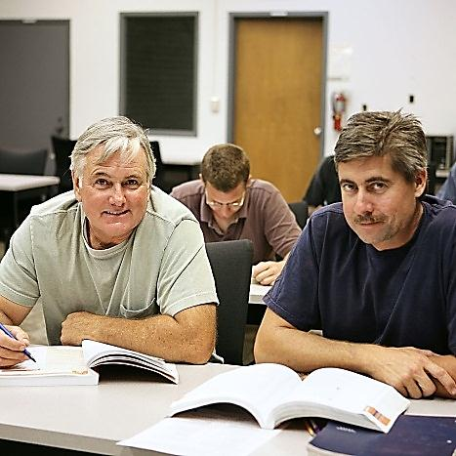
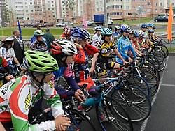
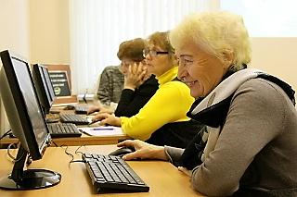
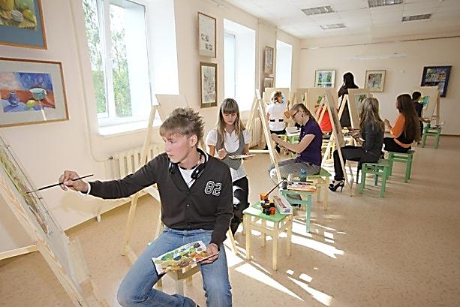
Дополнительное образование

Slide 11
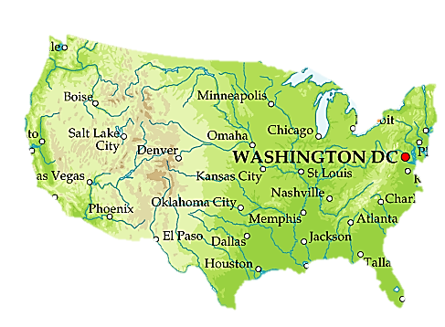
США
Начальная школа: 0 – 5 (6) классы.
Средняя школа:
6 (7) – 8 классы.
Старшая школа: 9 – 12 классы.
Отметки:
A, B, C, D, F

Slide 12
Франция
Начальная школа: с 6 до 11 лет, обязательный экзамен.
Коллеж: с 6 по 3 класс, обязательный экзамен.
Лицей:2 – 1 и заключительный классы, экзамен на степень бакалавра.
Отметки: от 20 до 0

Slide 13
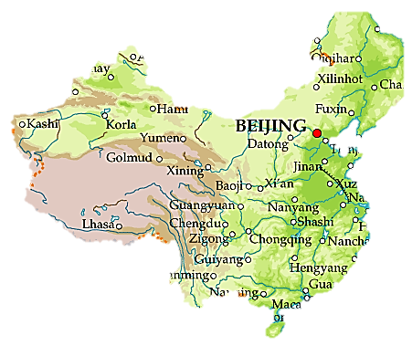
Китай
Начальная школа:
с 6 до 12 лет.
Начальная средняя школа: с 12 до 15 лет, обязательные экзамены.
Старшая средняя школа:
с 15 до 18 лет, единый государственный экзамен.

Slide 14
Общие тенденции в развитии образования
ДЕМОКРАТИЗАЦИЯ
ИНТЕРНАЦИОНАЛИЗАЦИЯ
ГУМАНИТАРИЗАЦИЯ
НЕПРЕРЫВНОСТЬ
ГУМАНИЗАЦИЯ
КОМПЬЮТЕРИЗАЦИЯ
РОСТ ПРОДОЛЖИТЕЛЬНОСТИ

Slide 15
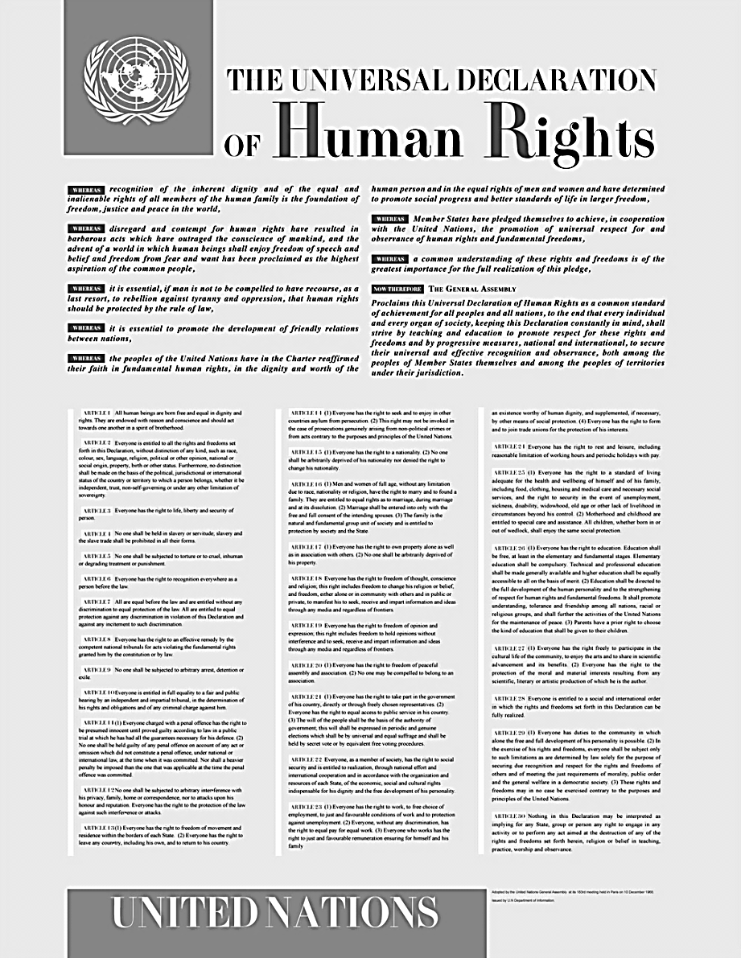
Всеобщая Декларация прав человека (1948 г.), ст. 26:
«Каждый человек имеет право на образование. Образование должно быть бесплатным по меньшей мере в том, что касается начального и общего образования. Начальное образование должно быть обязательным».

Slide 16
